Slide 1

클라우드기반 전자거래 및 인증을 위한 블록체인 오픈 플랫폼 구축
블록체인 체인코드 반영
Copyright © LG CNS 컨소시엄 LG CNS의 사전 승인 없이 본 내용의 전부 또는 일부에 대한 복사, 전재, 배포, 사용을 금합니다.

Slide 2
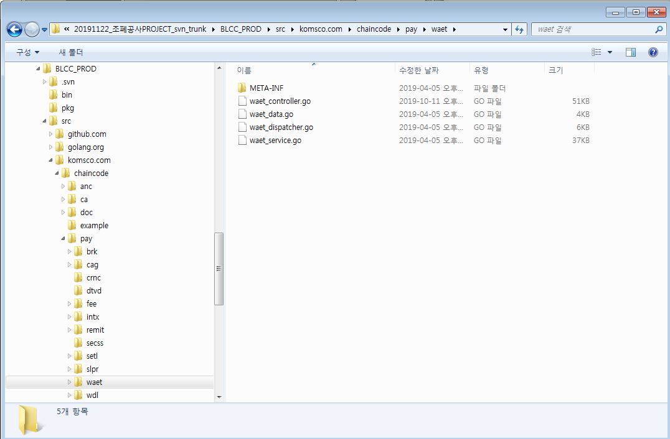
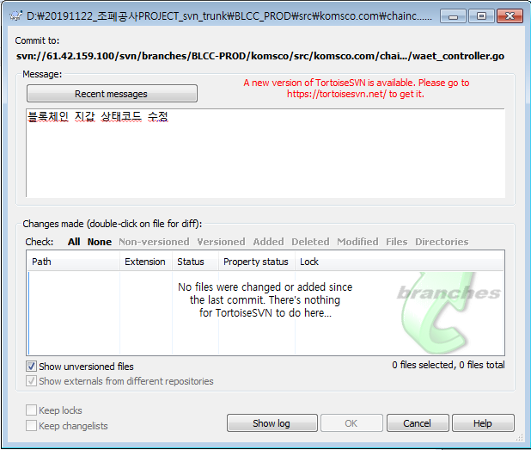
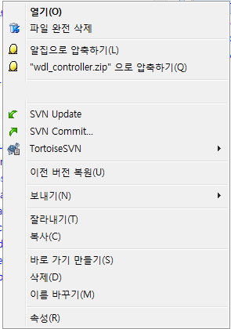
1. chaincode 소스를 운영 SVN에 commit
1)소스 경로 이동
- 예시 : D:\20191122_조폐공사PROJECT_svn_trunk\BLCC_PROD\src\komsco.com\chaincode\pay\수정대상체인코드
2)소스 우클릭 > SVN Commit
3)로그 작성 후 OK 버튼
* 참고
개발 svn://61.42.159.100/svn/trunk/BLCC/komsco
테스트 svn://61.42.159.100/svn/branches/BLCC-TEST
운영 svn://61.42.159.100/svn/branches/BLCC-PROD/komsco

Slide 3
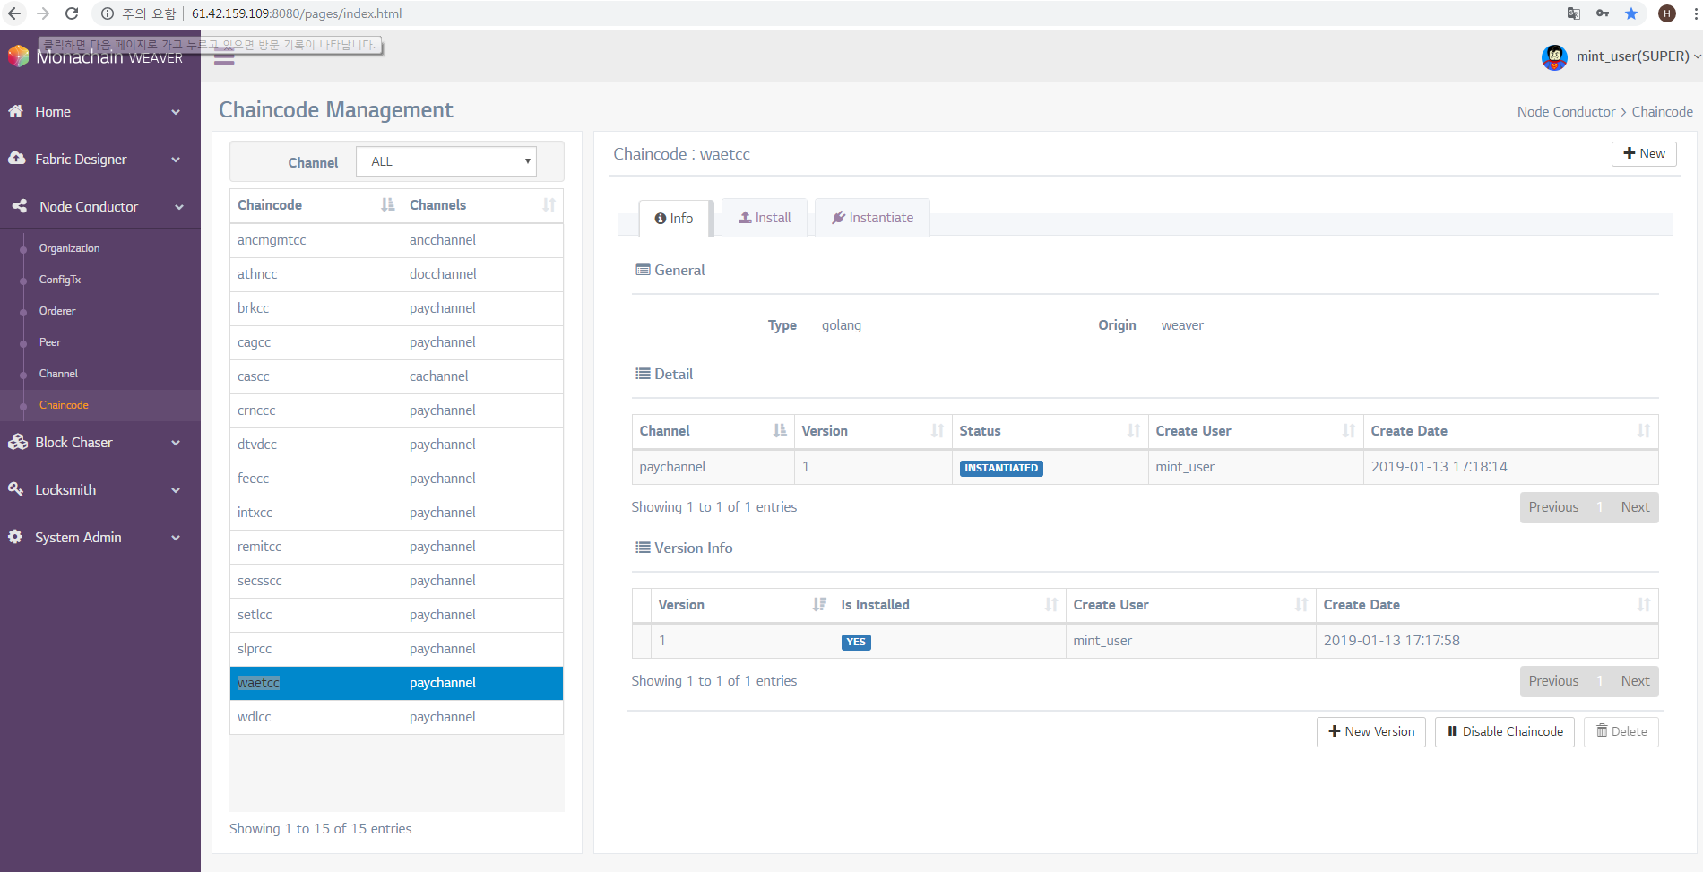
2. weaver에서 업그레이드를 하려는 체인코드의 버전을 확인
위버 url - http://10.10.40.24:8080/pages/index.html (superuser : mint_user/Lgcns002! )
paychannel의 waet 체인코드를 찾아간다
( 좌측메뉴:Node Conductor > Chaincode > waetcc 클릭 info 탭을 클릭 >> Version확인 : 1 )

Slide 4
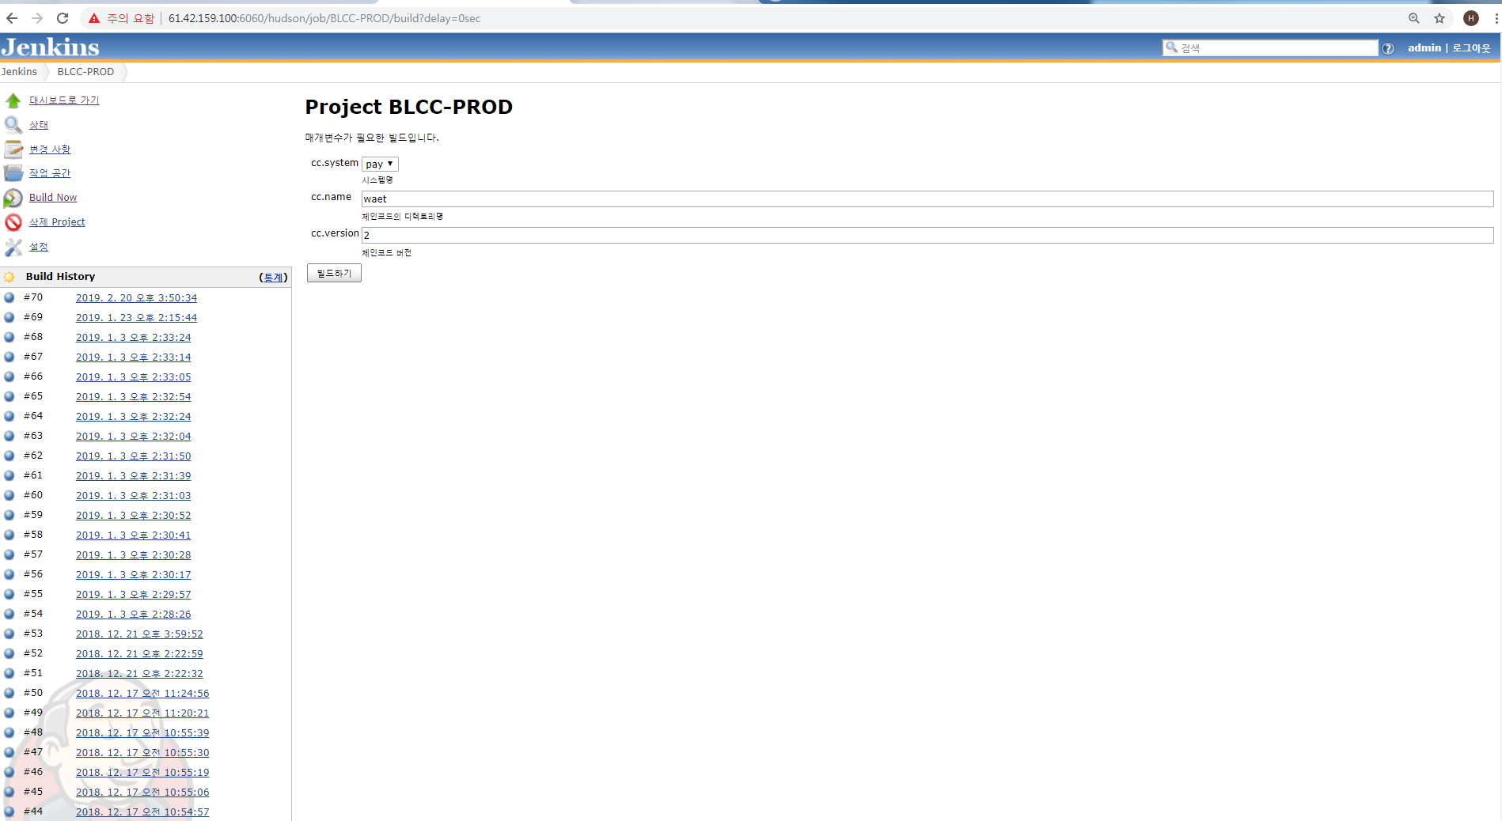
3. jenkins 빌드 1/2
1)젠킨스 주소 http://61.42.159.100:6060/hudson/login?from=%2Fhudson%2F (ciadmin/ciadmin)
2) 여러 정보 넣기
BLCC-PROD 클릭
Build Now :
cc.system : pay
cc.name : waet
cc.version : 2
입력한 후, '빌드하기' 버튼 클릭

Slide 5
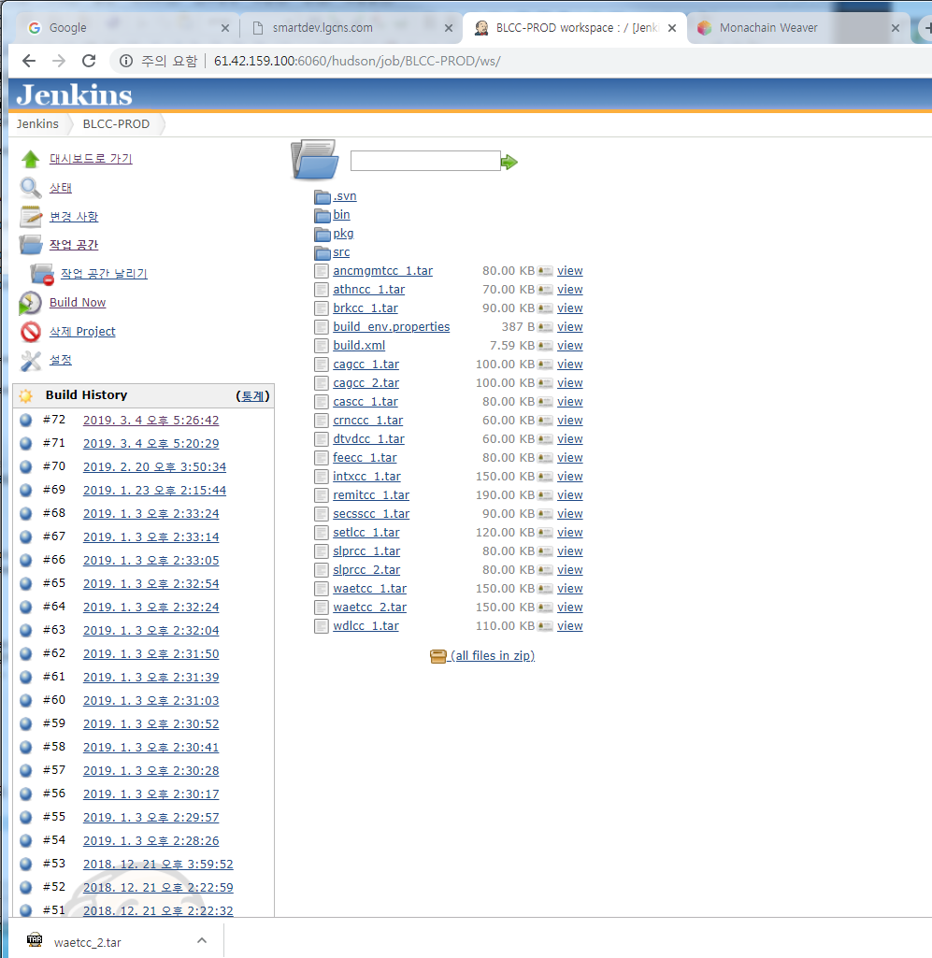
3. jenkins 빌드 2/2
3) tar 파일 다운로드
waetcc_2.tar

Slide 6
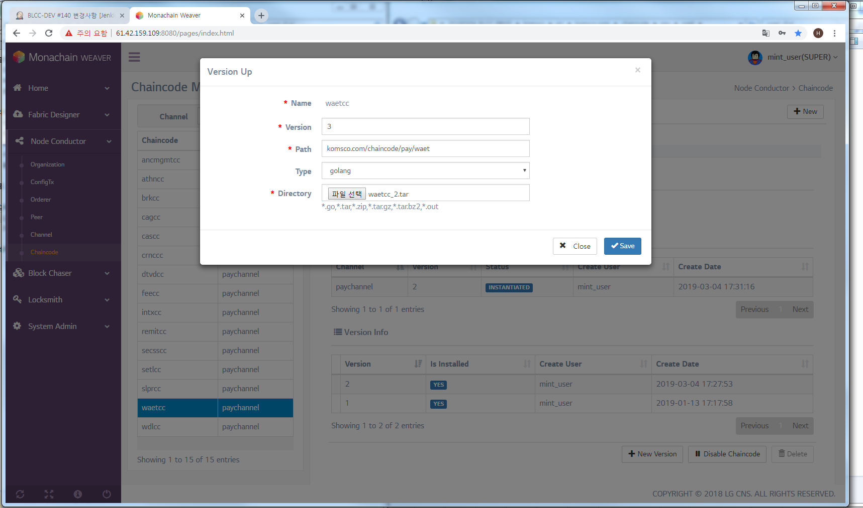
4. 위버(weaver)를 이용해서 수정된 체인코드 반영
Node Conductor >> Chaincode
Info 탭 >> New Version
Install 탭 >> paychannel 선택 후 search 버튼>> 4개 peer 선택 후 Install 버튼
Instantiate 탭 >> paychannel 의 Upgrade 버튼 누르기

Slide 7
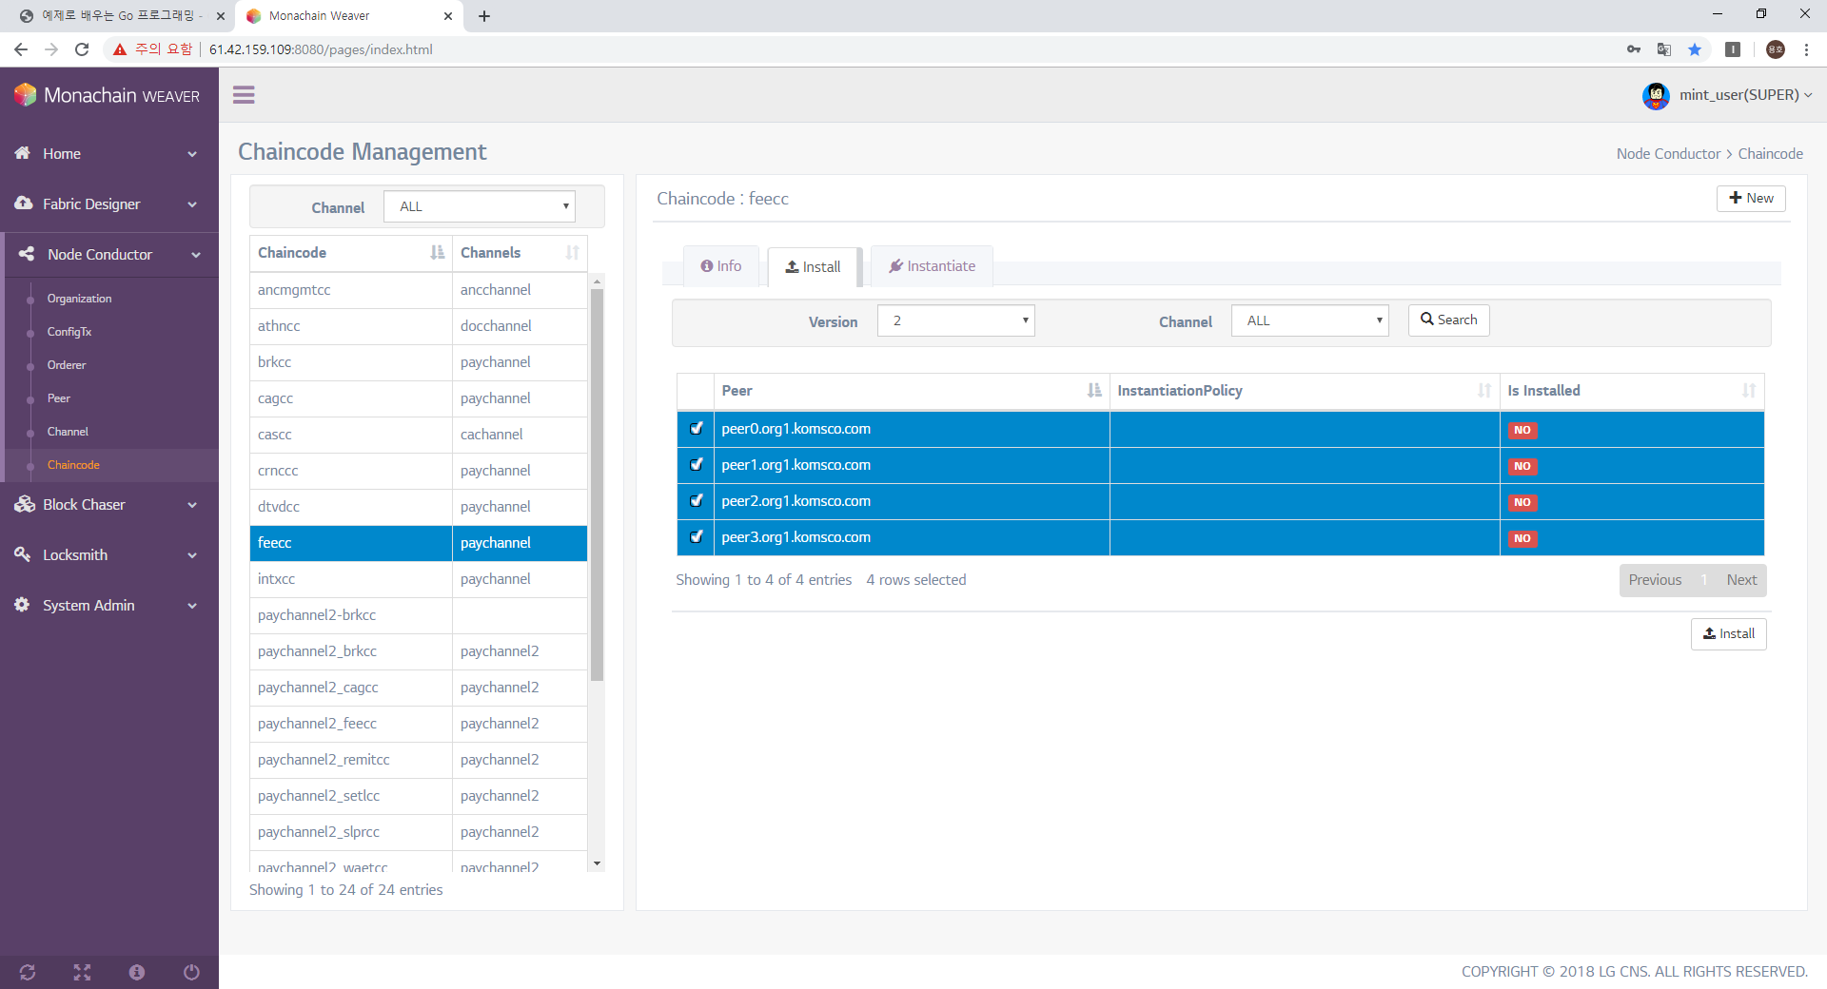
4. 위버(weaver)를 이용해서 수정된 체인코드 반영
- 체인코드를 Install 할 peer 를 선택하여(총4개의 peer 선택) Install 버튼 클릭!

Slide 8
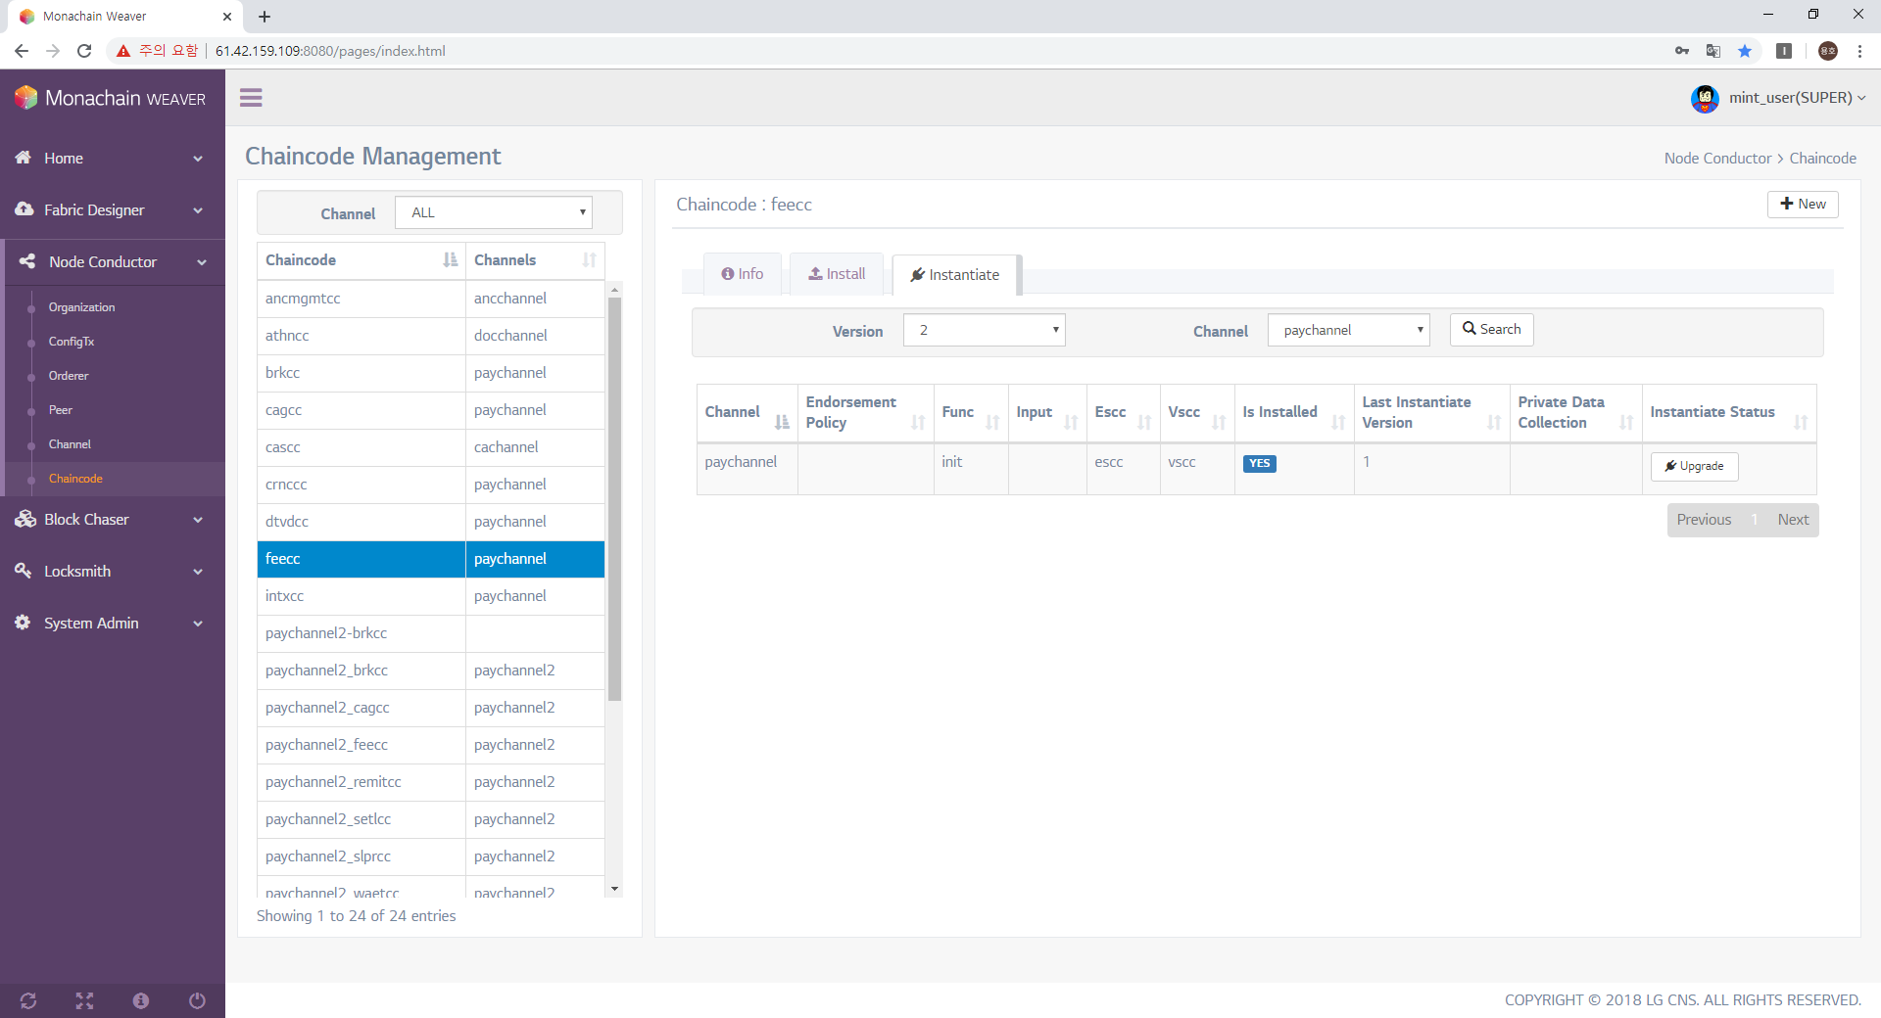
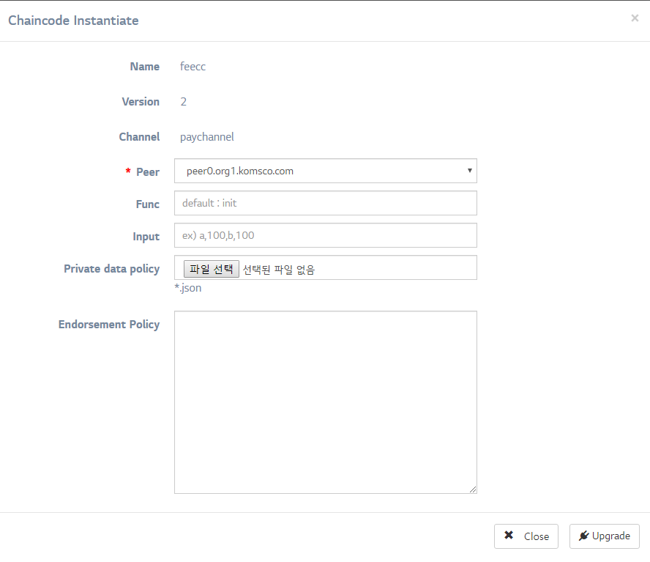
4. 위버(weaver)를 이용해서 수정된 체인코드 반영
Channel을 선택하여 Seach 하고 Upgrade 버튼을 클릭하면 운영에 반영된다.
팝업 창이 뜨면 upgrade 버튼을 클릭하면됨

Slide 9
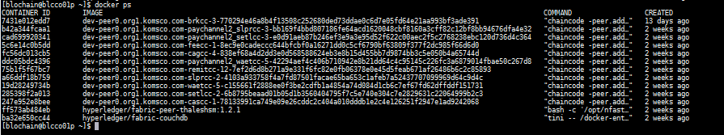
5. 체인코드 정상 반영 여부 확인
도커 명령어(docker ps)를 통해서 버전이 업그레이드 된 체인코드 컨테이너가 기동되었는지 확인한다.
* 참고
[개발]peer0-10.10.20.30(blochain)
[테스트]peer0-10.10.20.21(blochain)
[테스트]peer1-10.10.20.22(blochain)
[운영]peer0-10.10.40.20 (blochain)
[운영]peer1-10.10.40.21 (blochain)

